Slide 1
Использование игровых и компьютерных технологий при формировании жизненных компетенций на логопедических занятиях обучающихся с ОВЗ
Наумова Наталья Викторовна
магистр педагогики, учитель-логопед,
МАОУ «МЛ № 148 г. Челябинска»
член ГМО специалистов СИО
Центрального района г. Челябинска

Slide 2

Коммуникативные компетенции:
Знание способов взаимодействия с окружающими людьми
Владение различными социальными ролями
Навыки работы в группе и коллективе

Slide 3
Методы работы:
Практические методы
Сюжетно – ролевые игры
Дидактические игры
Наглядные методы
Наблюдение
Рассматривание сюжетных картин
Словесные методы
Проектная деятельность
Кейс - иллюстрация
Метод проектов
Упражнения
ИКТ
Прослушивание рассказов и сказок
Рассказ
Беседа
Чтение
Проектная задача

Slide 4
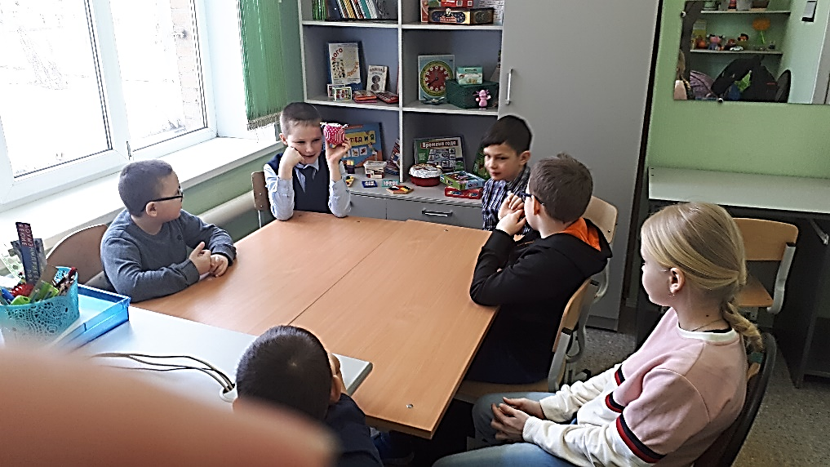
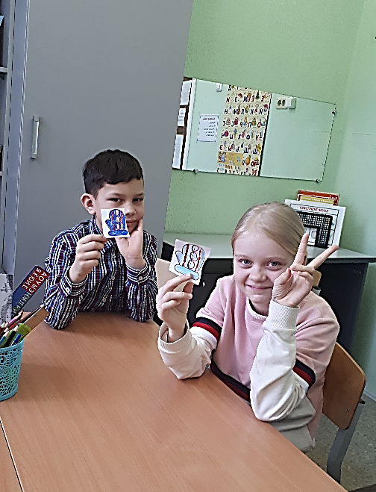
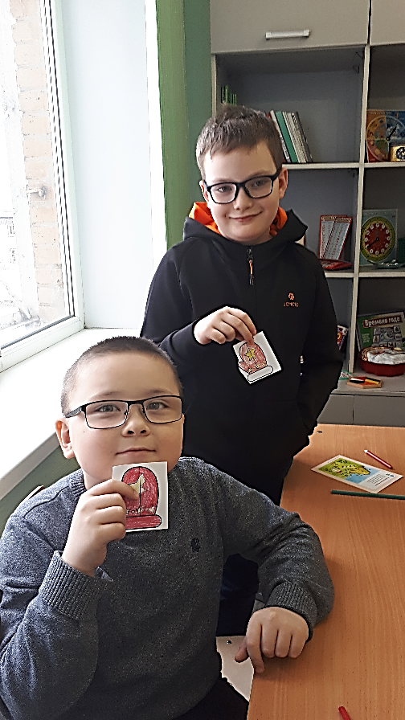
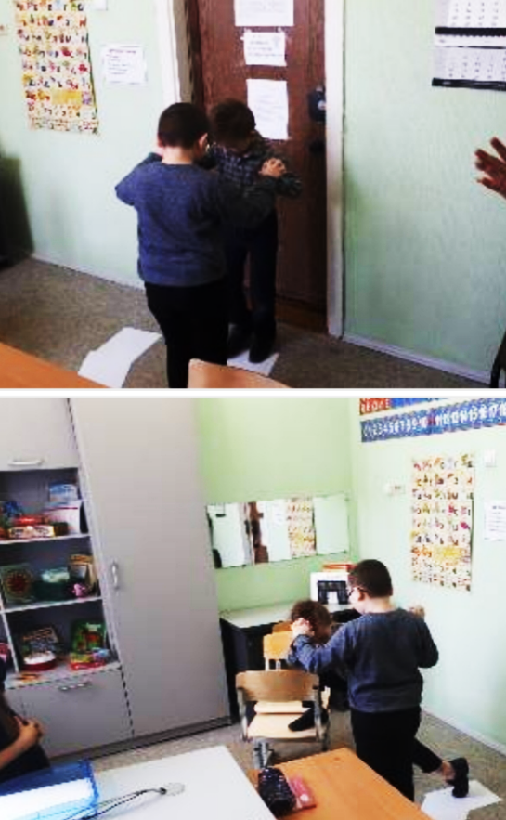
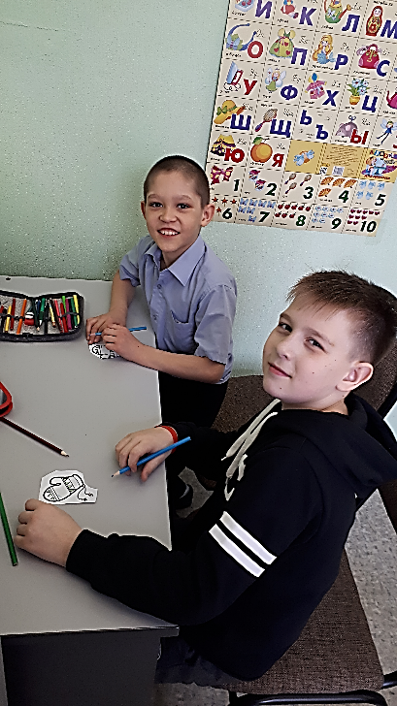
«Рукавички»
«Ласковое имя»
«Комплимент»
«Ладонь в ладонь»

Slide 5
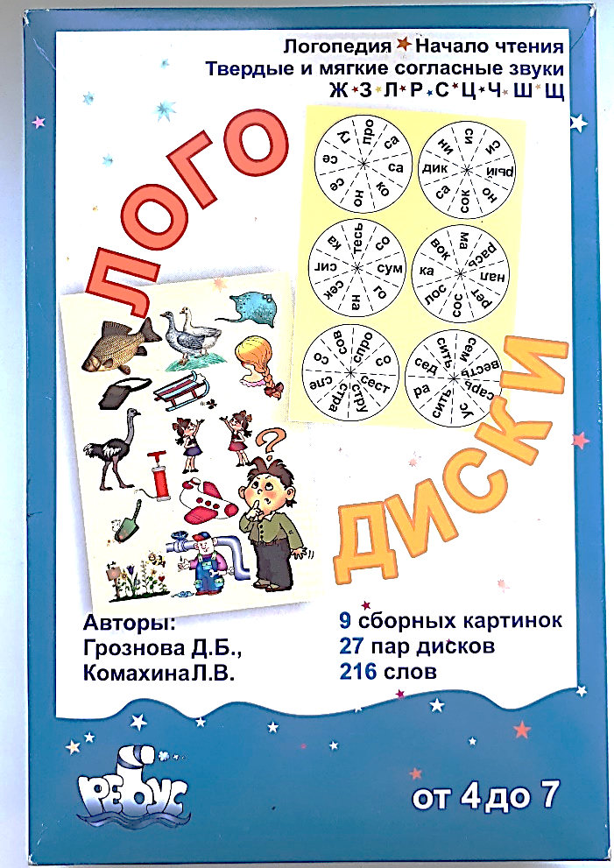
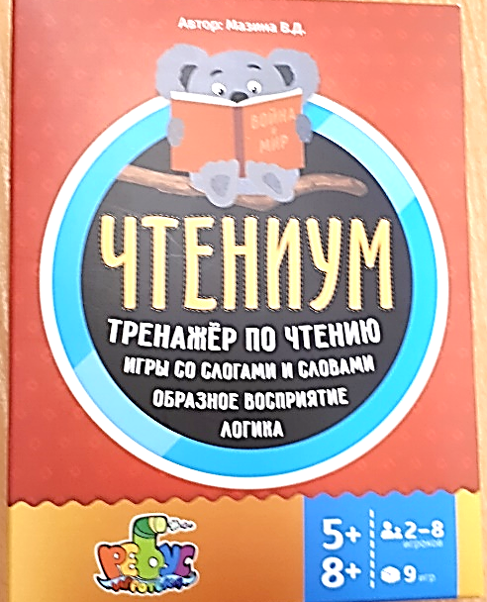
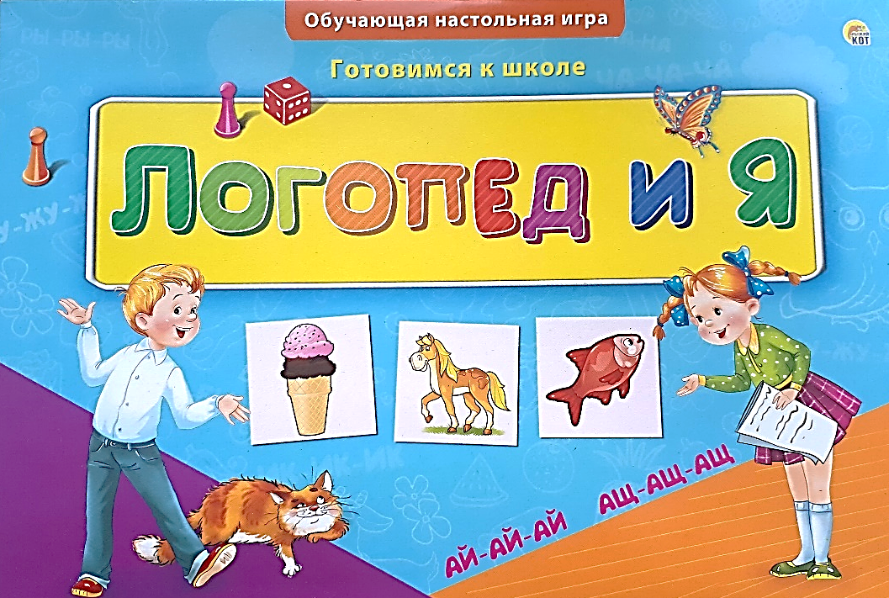
Дидактические игры:

Slide 6
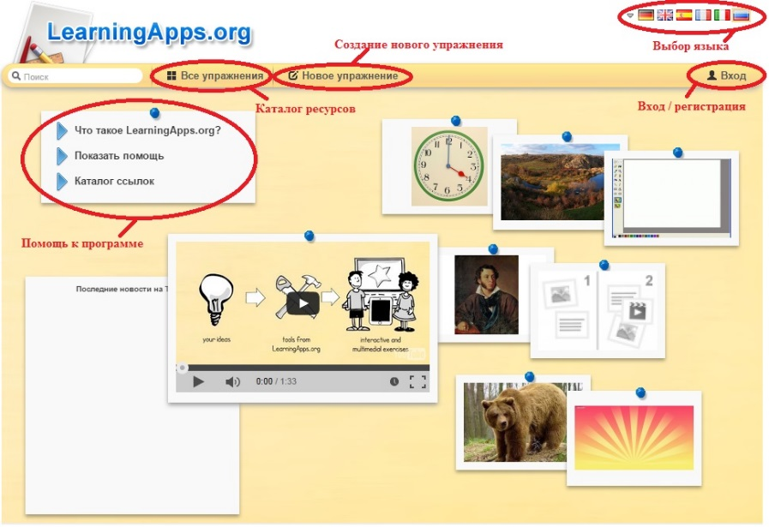
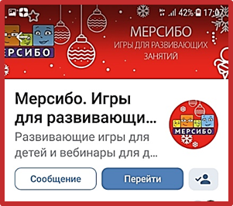
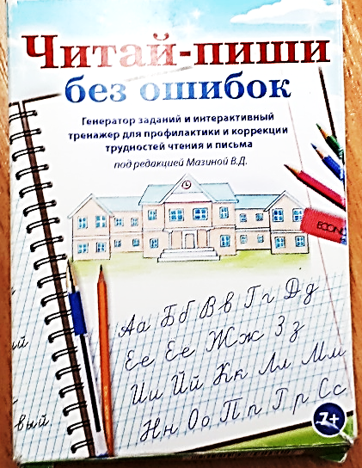

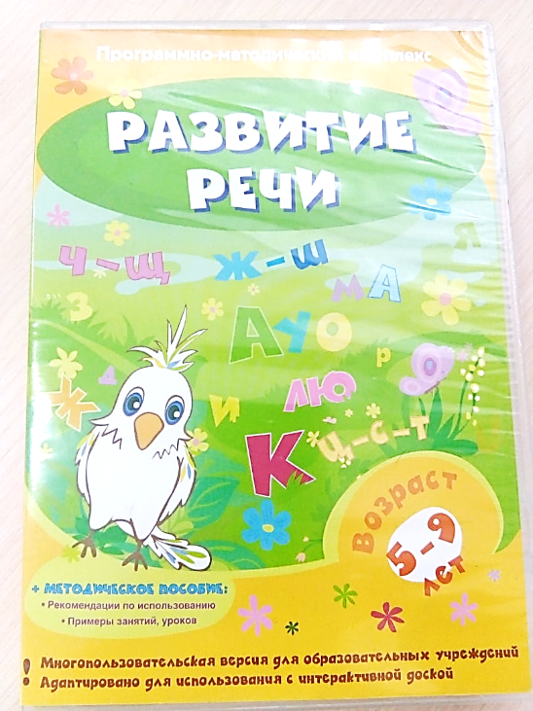
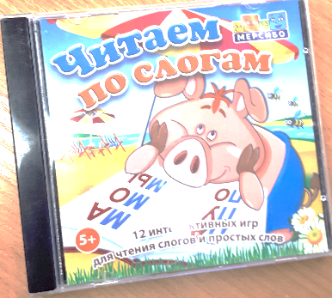
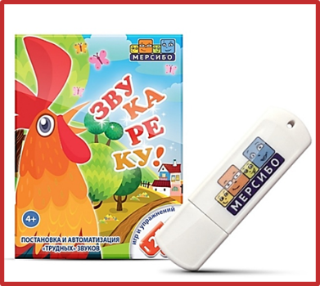

Информационно - компьютерные технологии

Slide 7
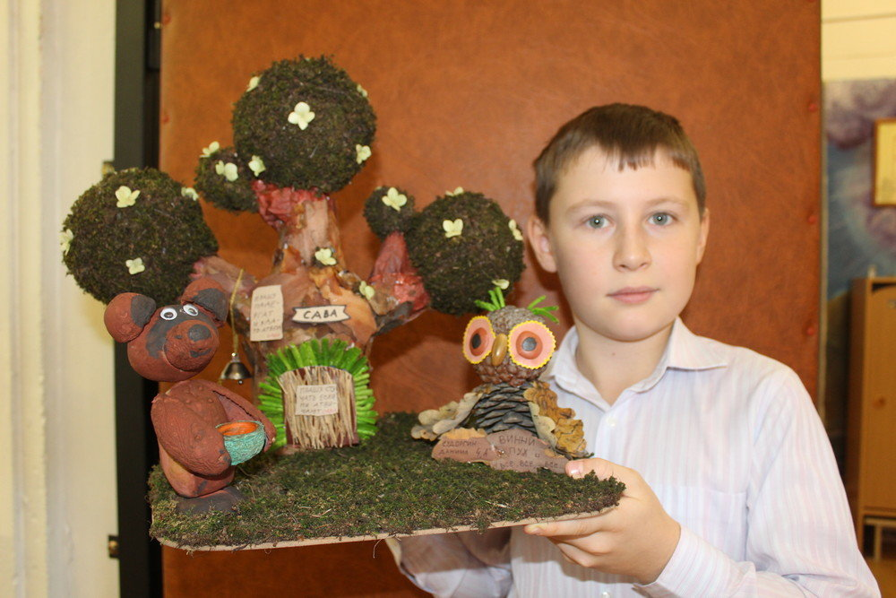
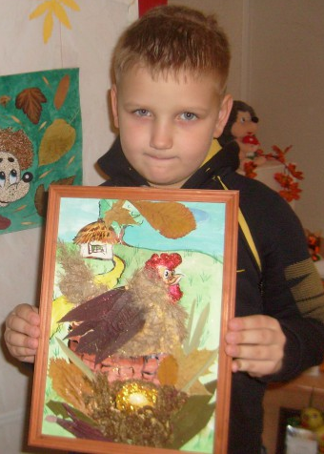
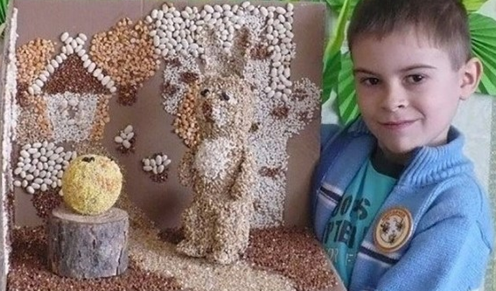
Метод проектов

Slide 8
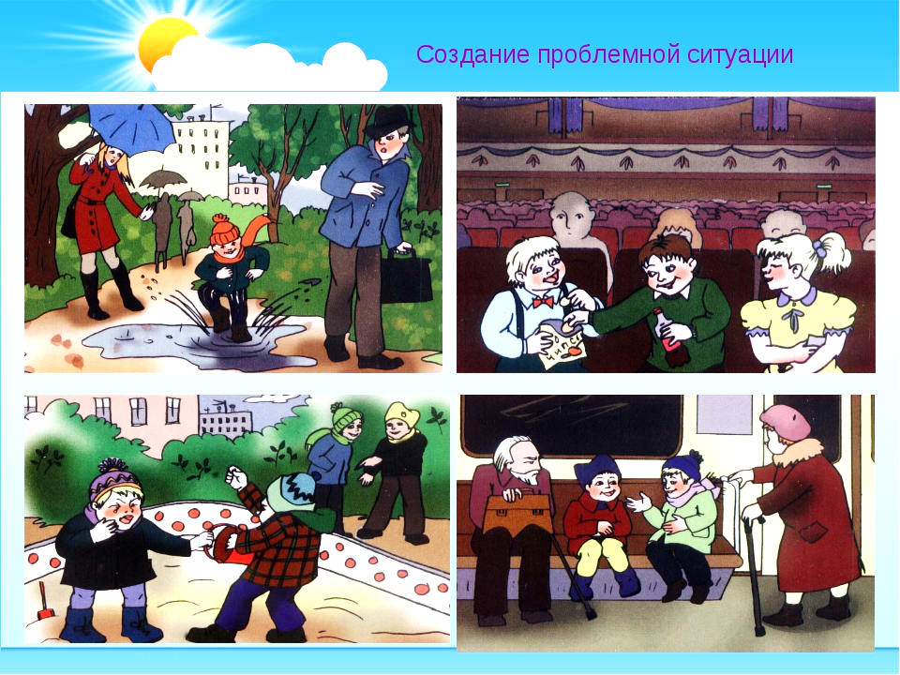
Кейс - иллюстрация

Slide 9
Использование игровых и компьютерных технологий при формировании жизненных компетенций на логопедических занятиях обучающихся с ОВЗ
Наумова Наталья Викторовна
магистр педагогики, учитель-логопед,
МАОУ «МЛ № 148 г. Челябинска»
член ГМО специалистов СИО
Центрального района г. Челябинска

